Slide 1
ŠTEVILA OD 15 DO 20

Slide 2
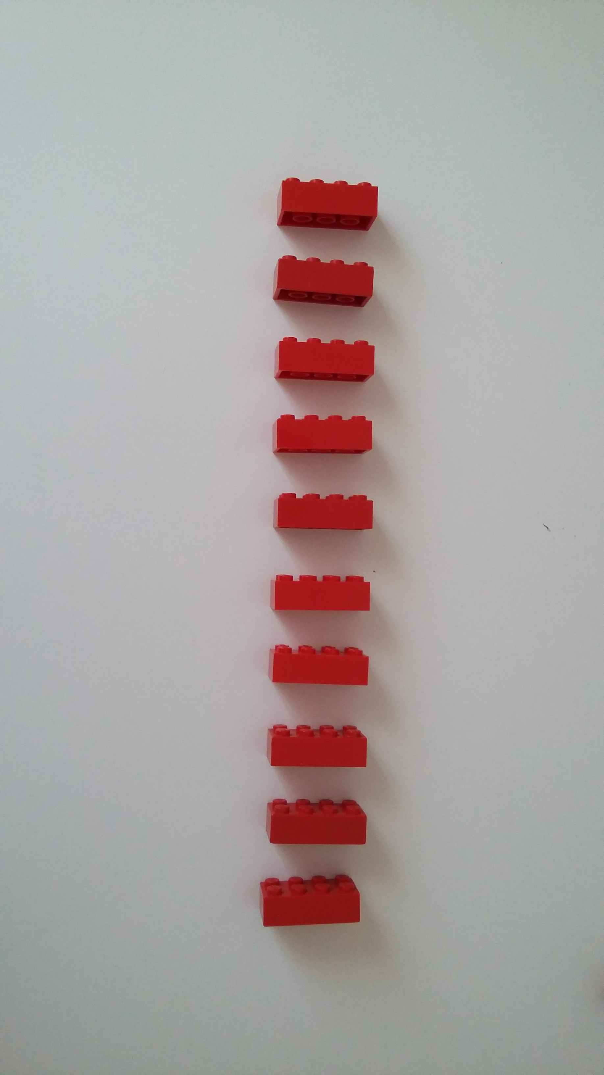
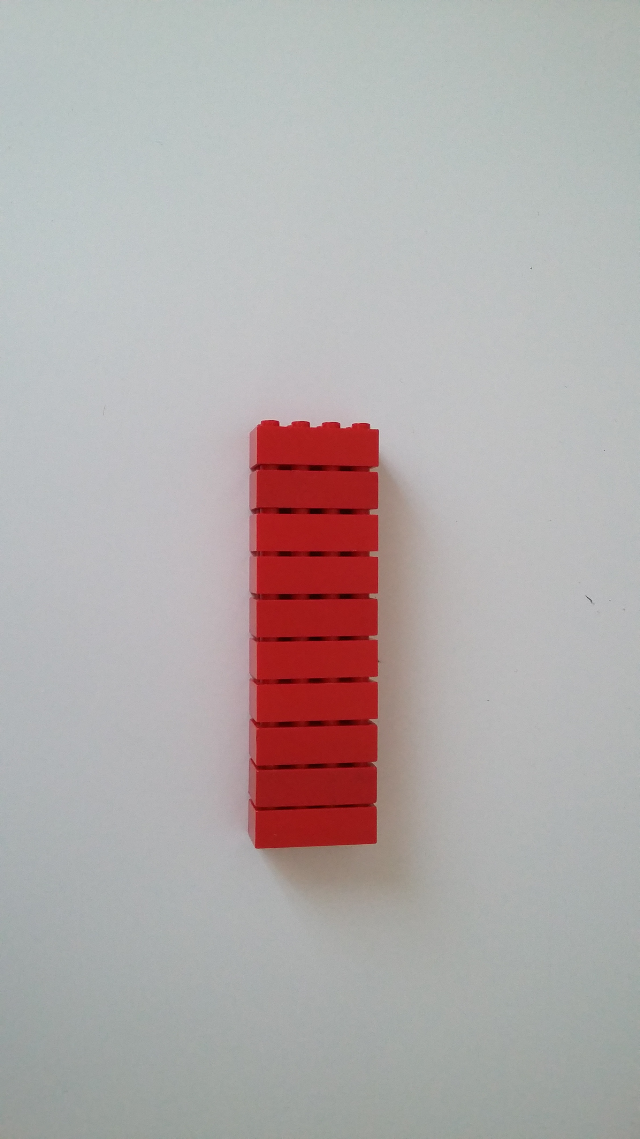
PONOVIMO:
IMAMO 10 KOCK.
IZ KOCK SESTAVIMO STOLPEC.

Slide 3
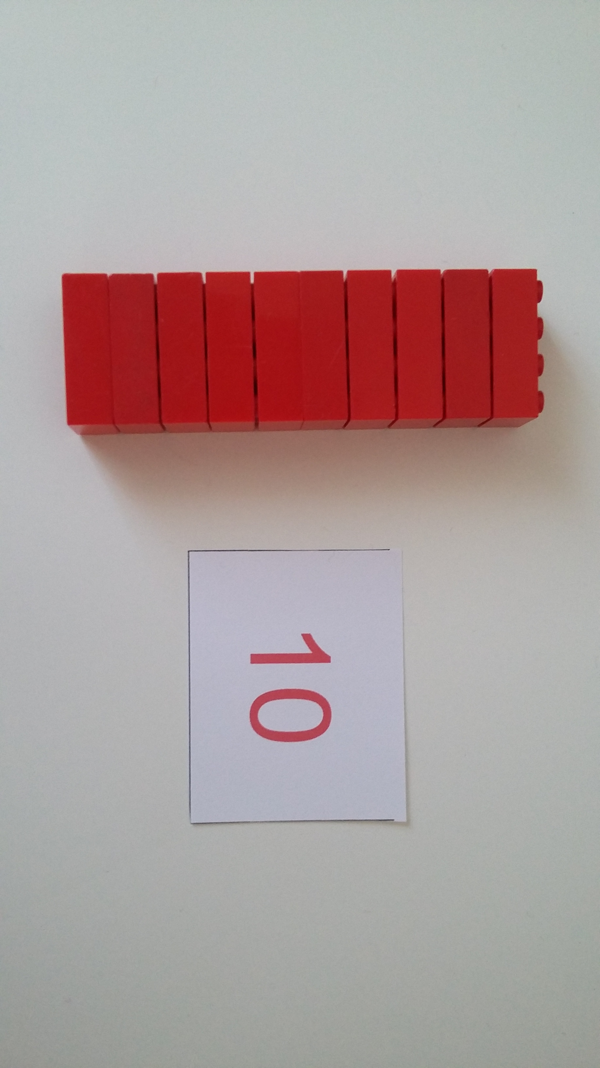
V RDEČEM STOLPCU JE 10 KOCK.
TO IMENUJEMO 1 DESETICA.
10 = 1D

Slide 4
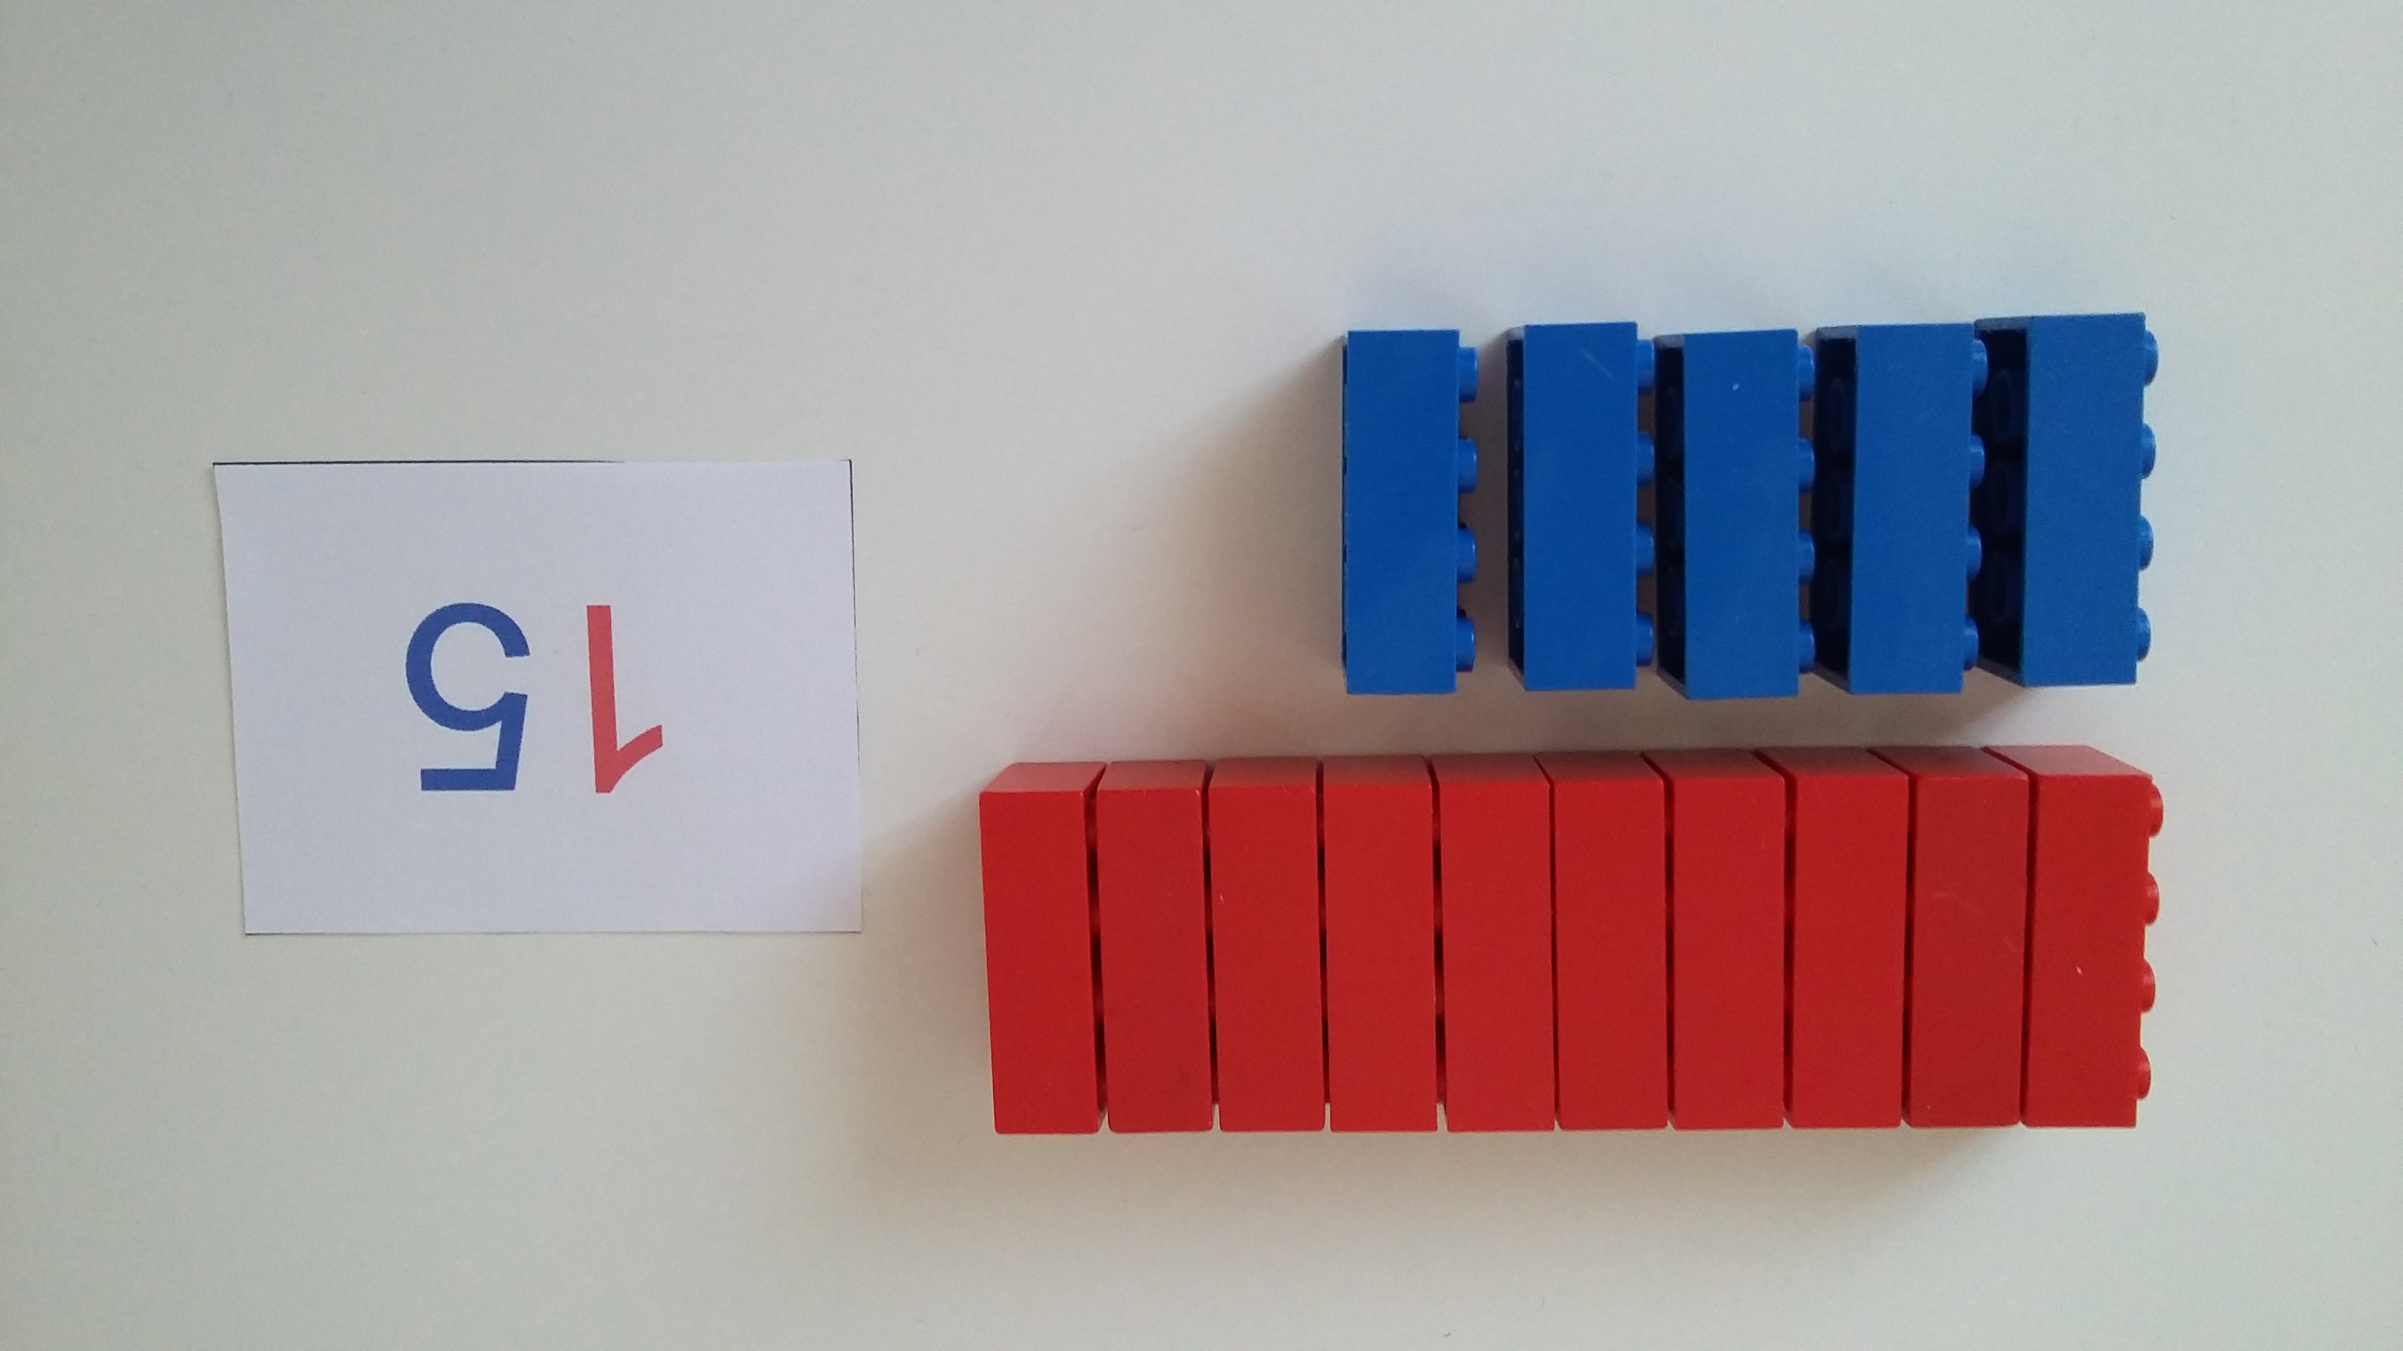
IMAMO 10 RDEČIH (10 = 1D) IN
5 MODRIH KOCK.
SKUPAJ IMAMO 15 KOCK.

Slide 5
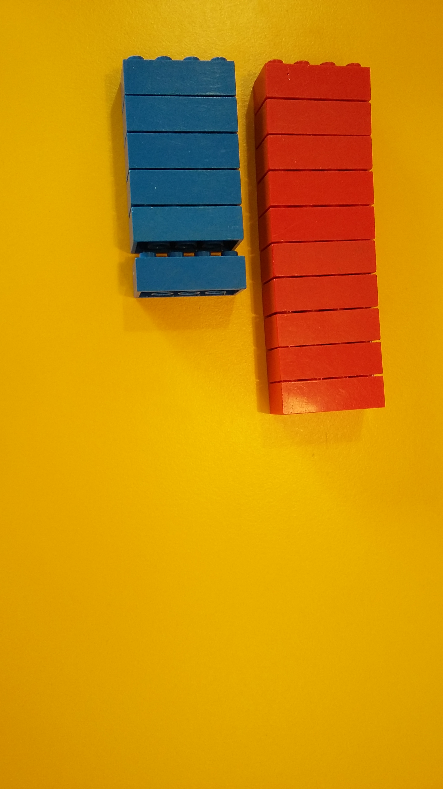
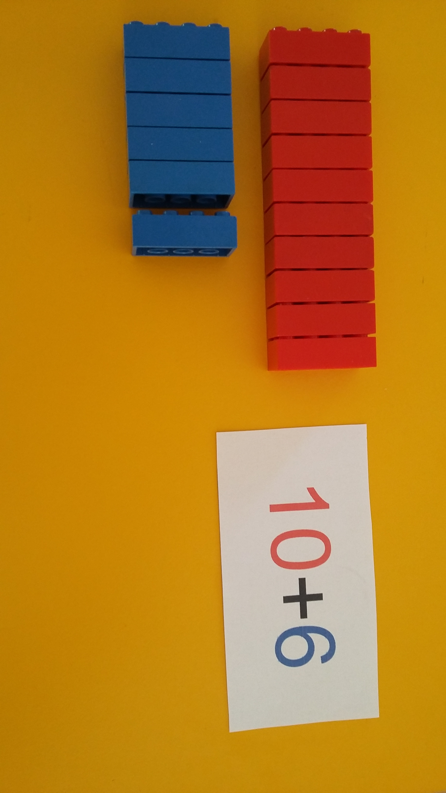
KOCKAM DODAMO ŠE ENO 1 MODRO KOCKO.
RDEČIM KOCKAM (1DESETICI ) SMO DODALI 6 MODRIH KOCK.

Slide 6
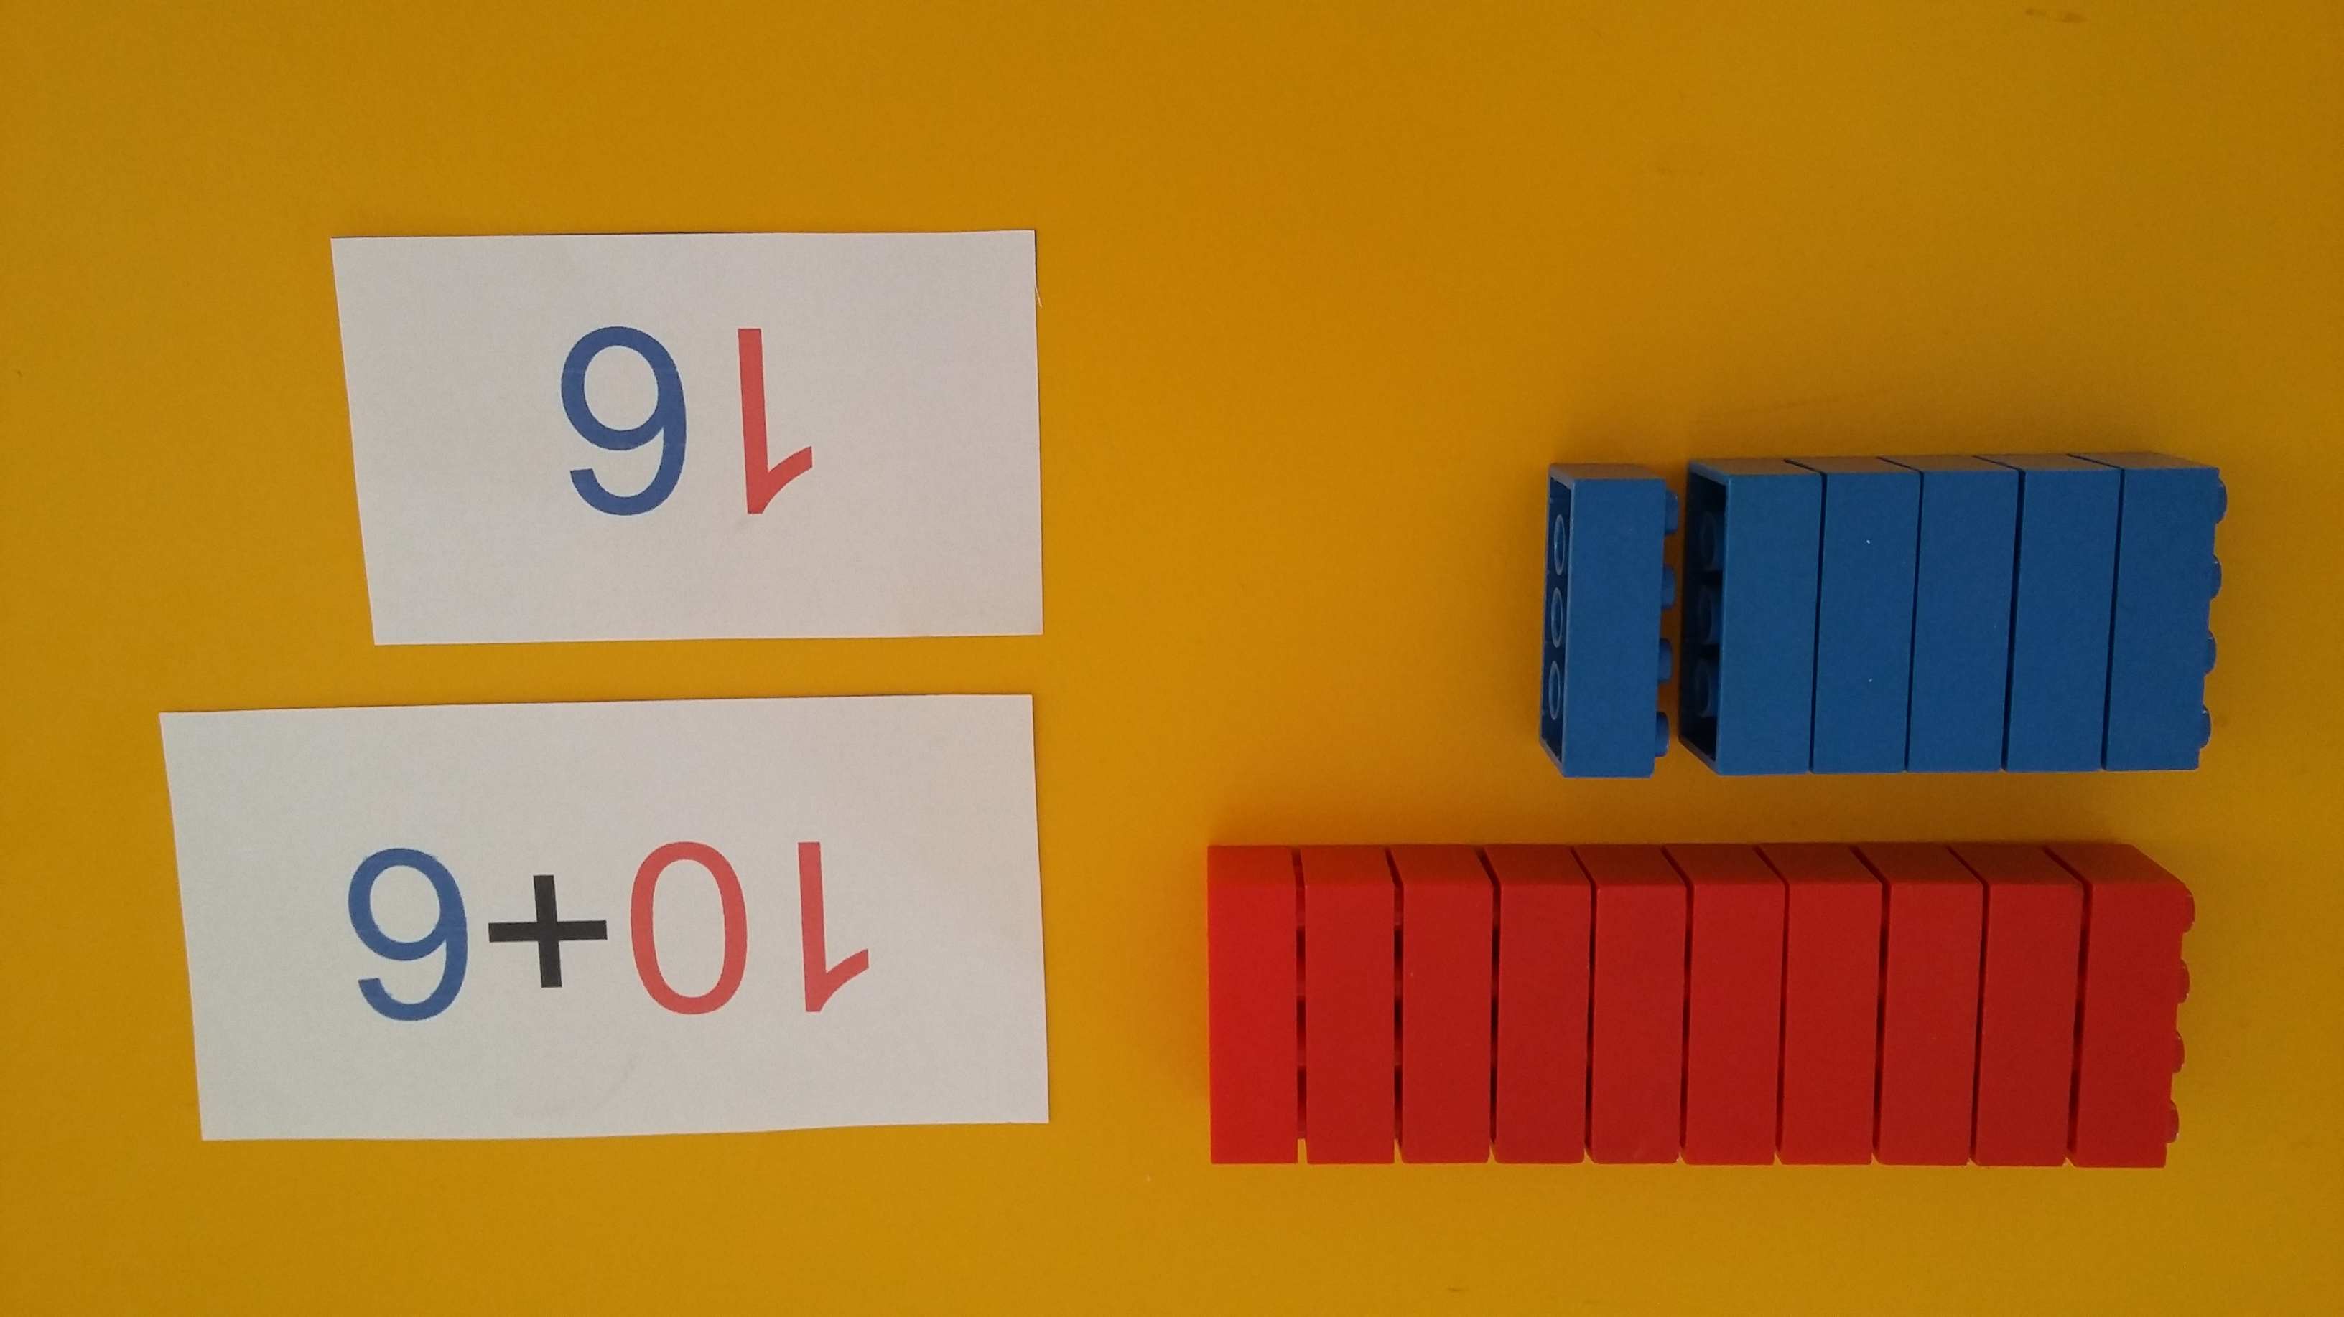
1O RDEČIM KOCKAM SMO DODALI 6 MODRIH
KOCK. SKUPAJ IMAMO ŠESTNAJST (16) KOCK.

Slide 7
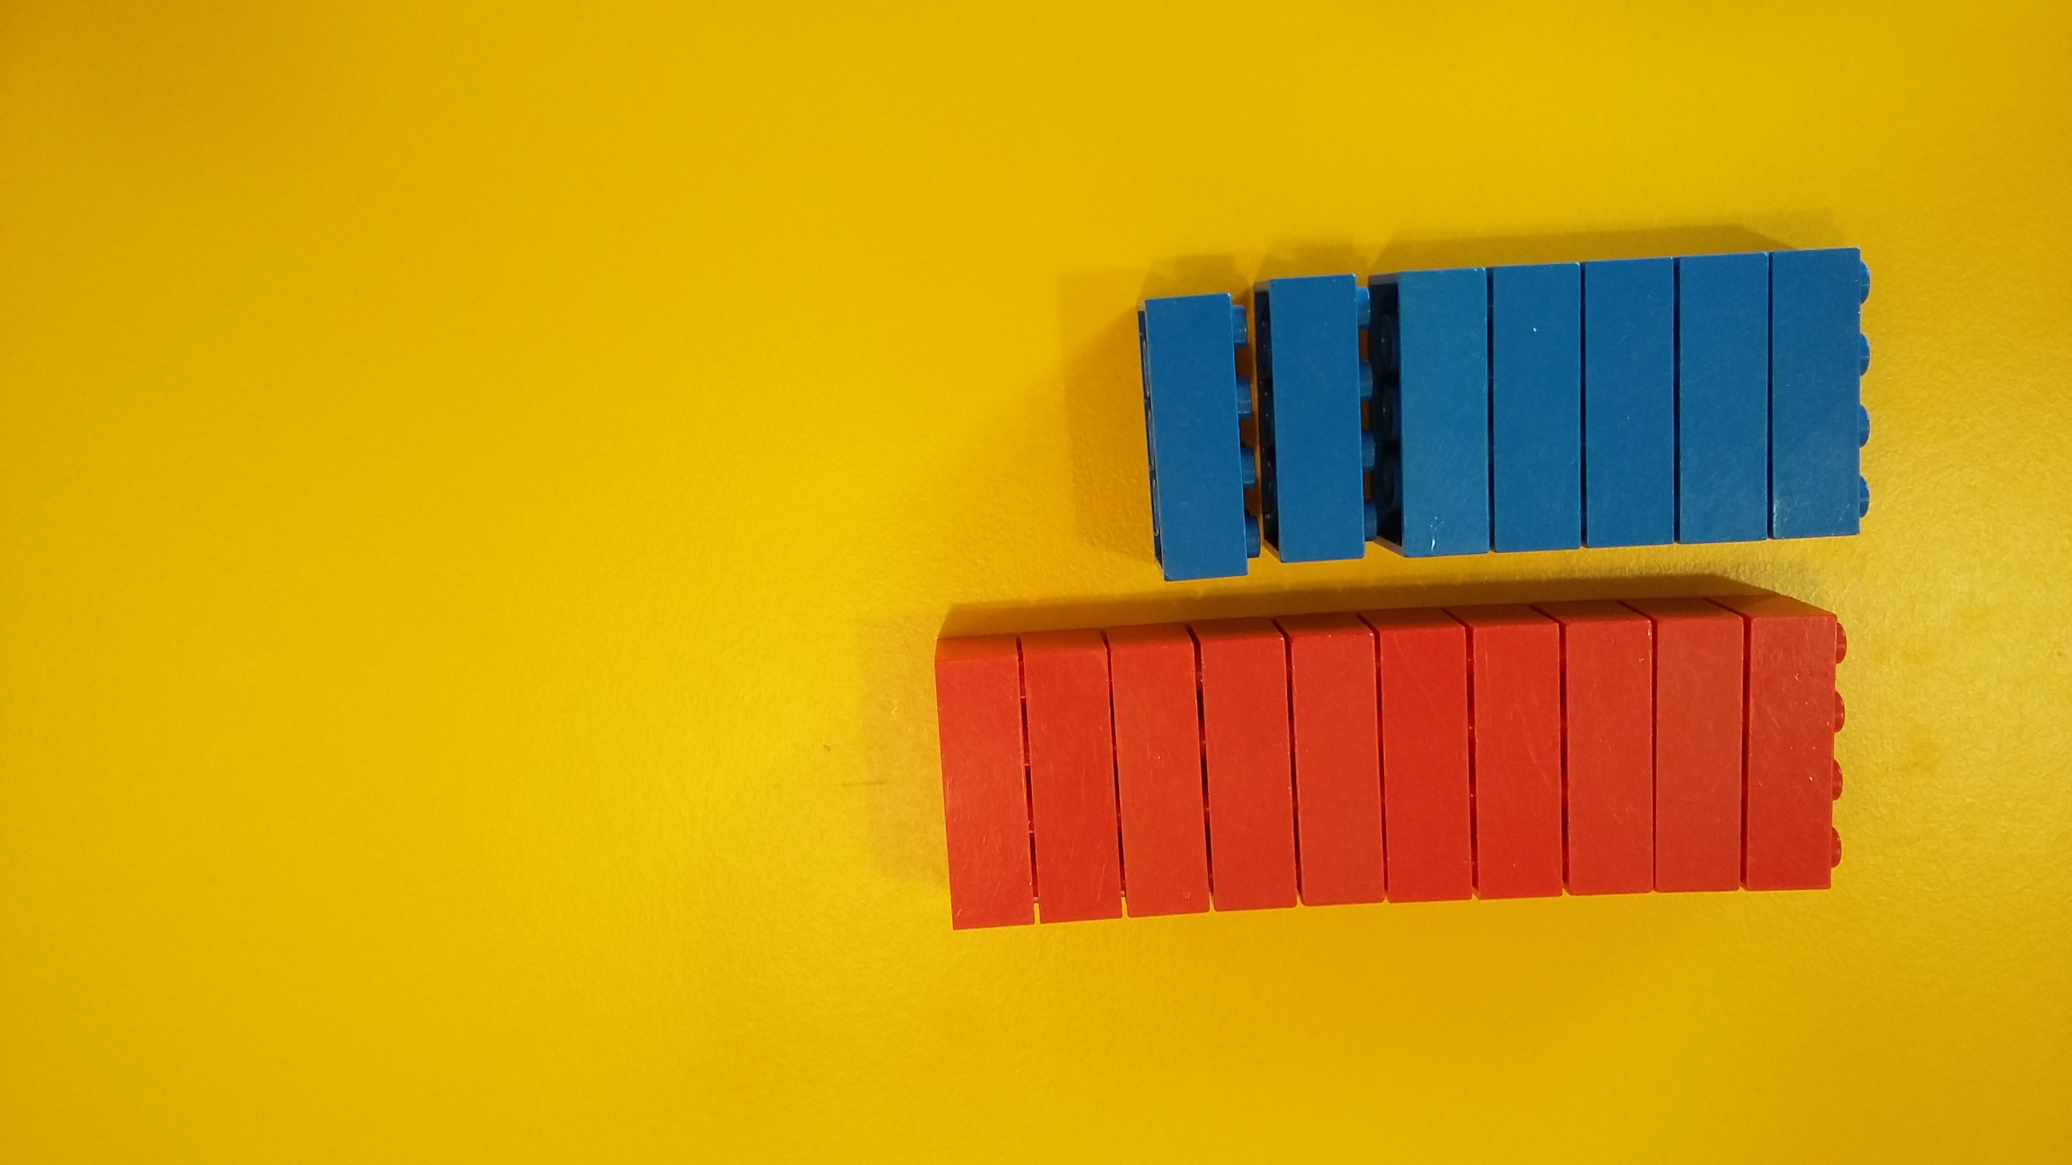
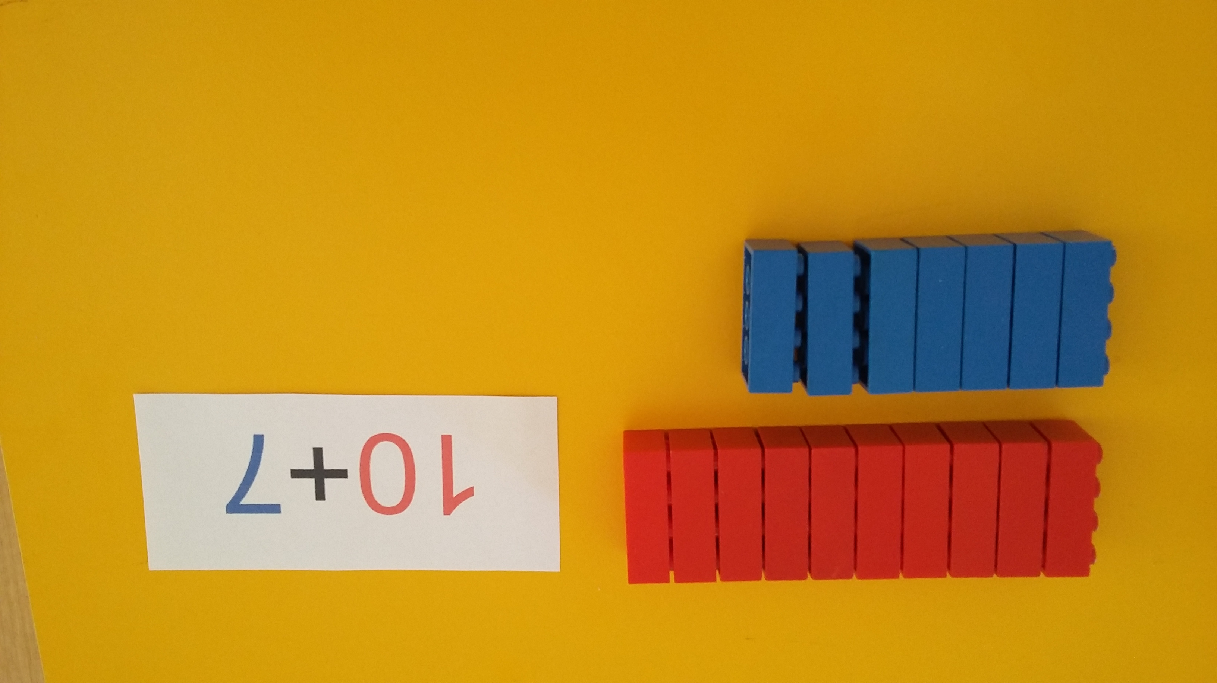
KOCKAM DODAMO ŠE ENO MODRO KOCKO.
RDEČIM KOCKAM (1 DESETICI) SMO DODALI
7 MODRIH KOCK.

Slide 8
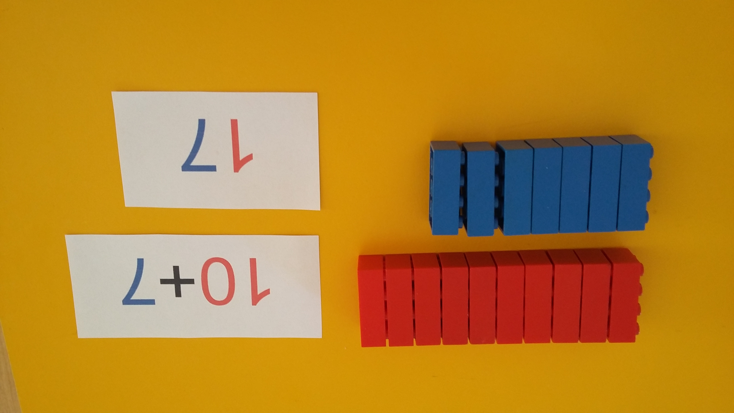
1O RDEČIM KOCKAM SMO DODALI 7 MODRIH
KOCK. SKUPAJ IMAMO SEDEMNAJST (17) KOCK.

Slide 9
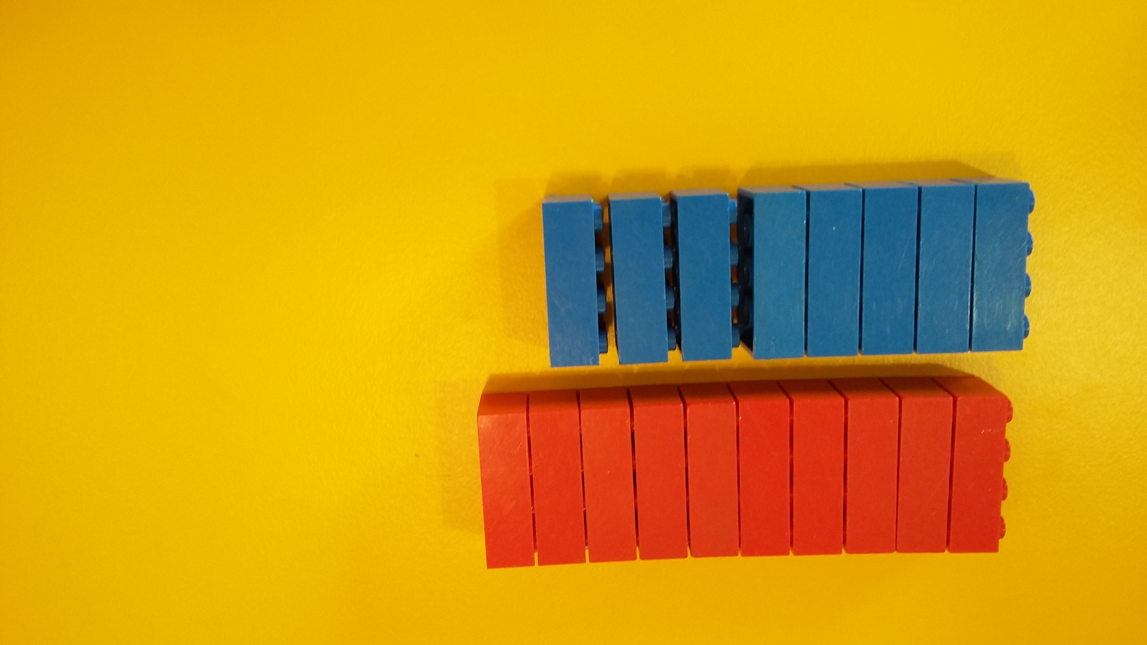
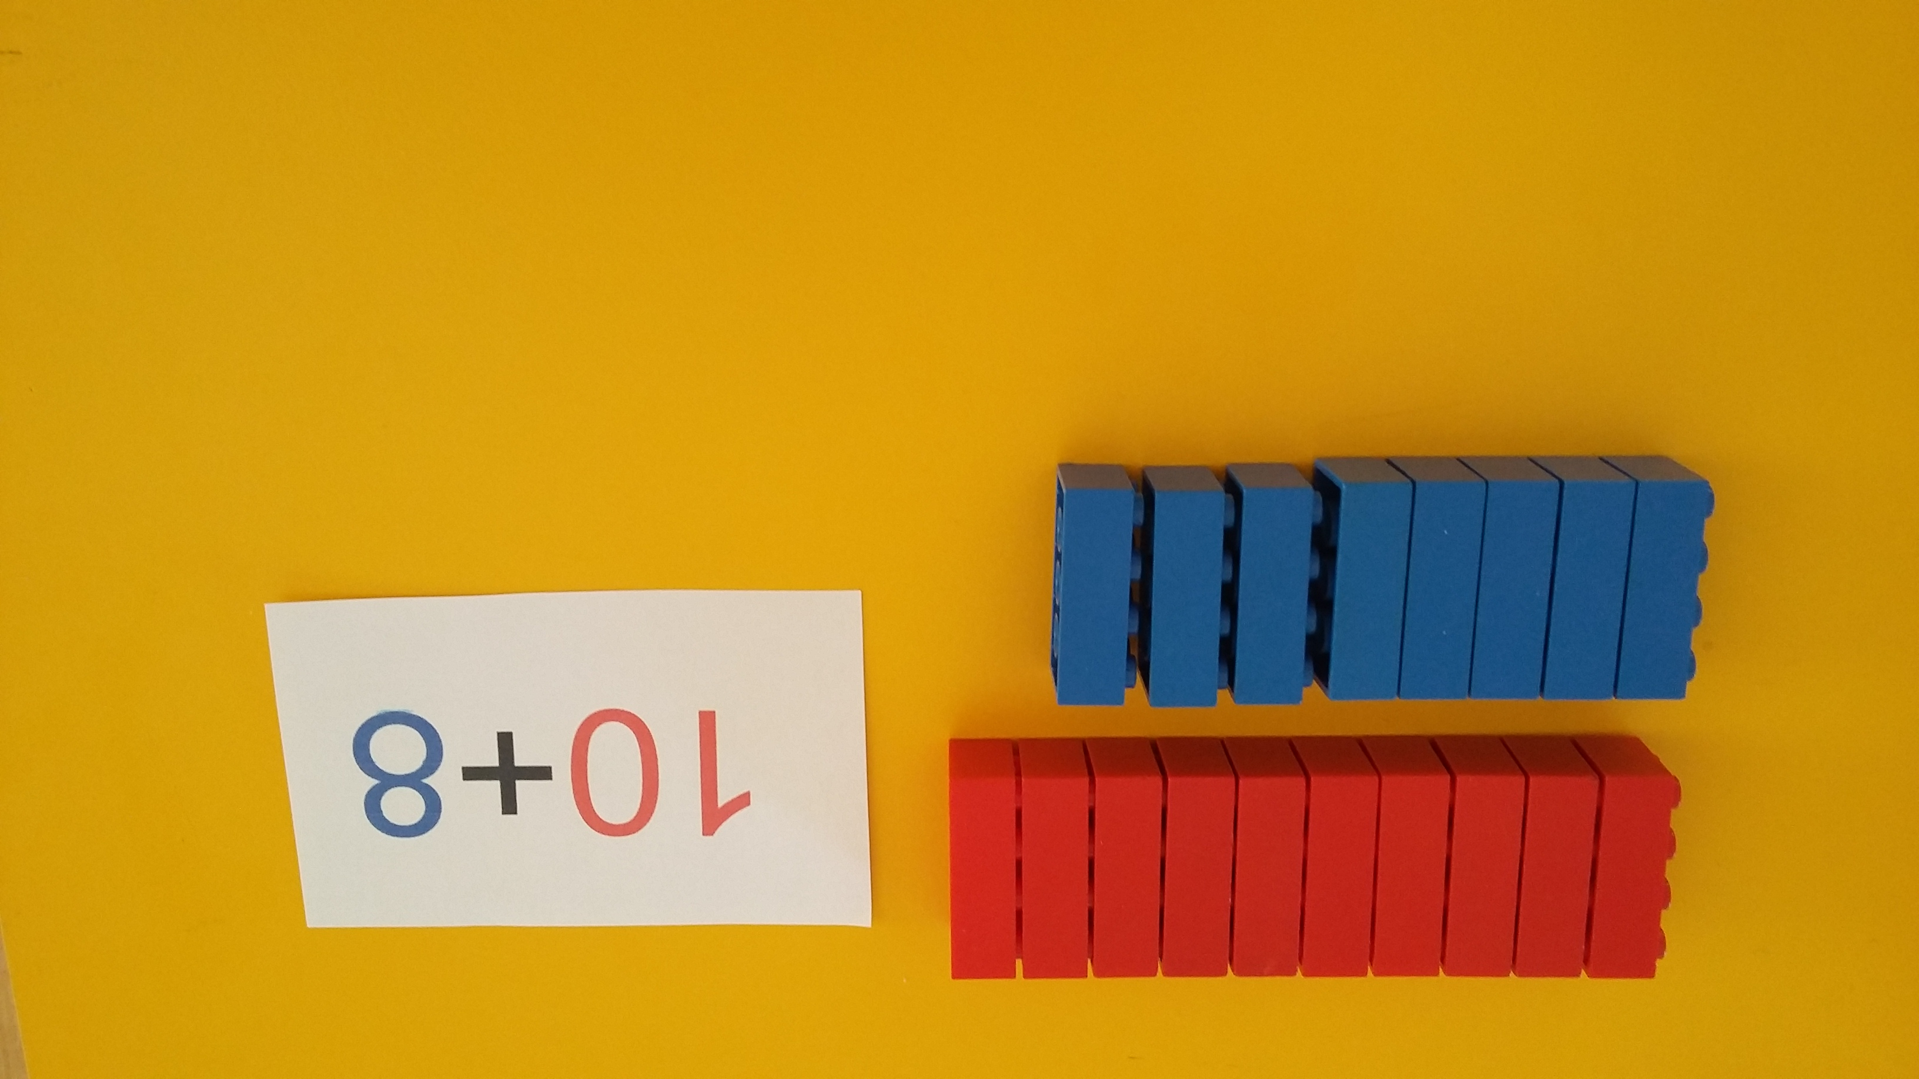
KOCKAM DODAMO ŠE ENO MODRO KOCKO.
RDEČIM KOCKAM (1 DESETICI) SMO DODALI
8 MODRIH KOCK.

Slide 10
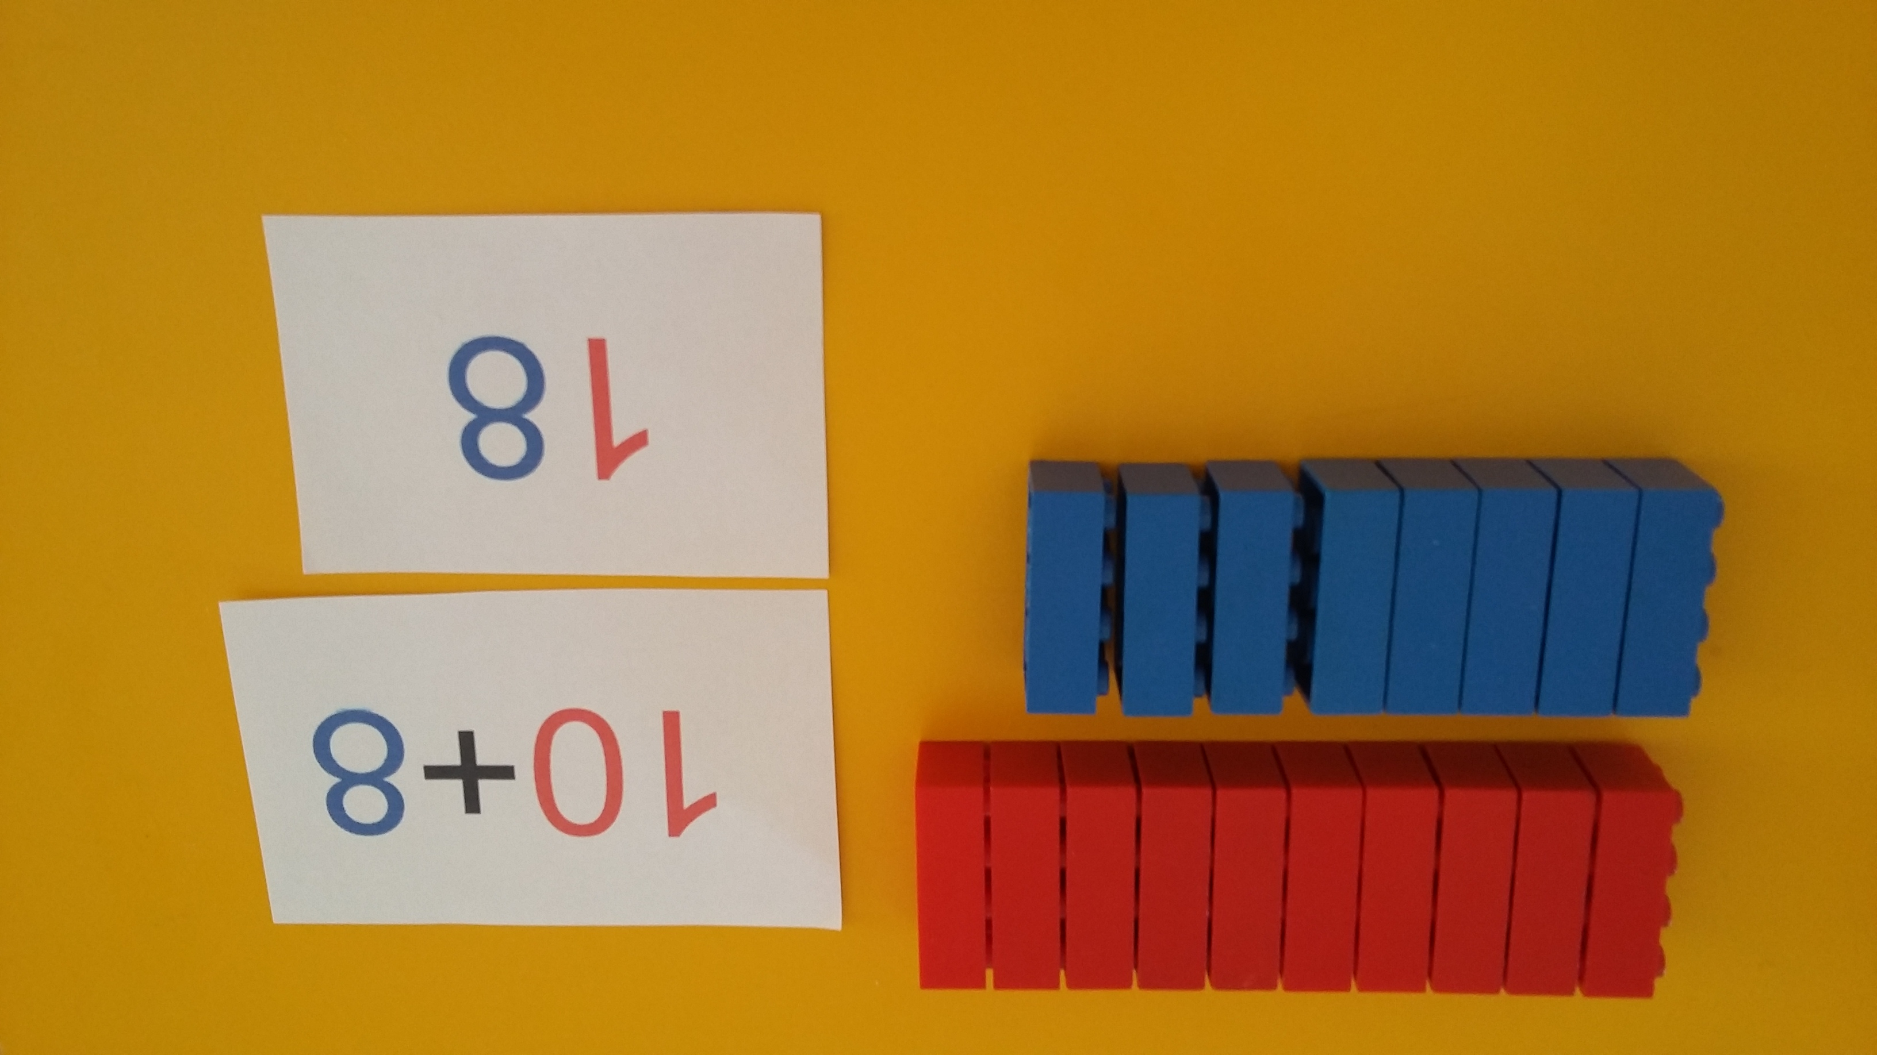
1O RDEČIM KOCKAM SMO DODALI 8 MODRIH
KOCK. SKUPAJ IMAMO OSEMNAJST (18) KOCK.

Slide 11
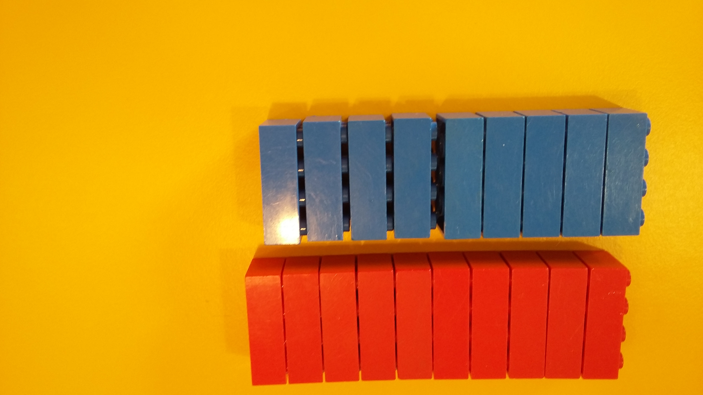
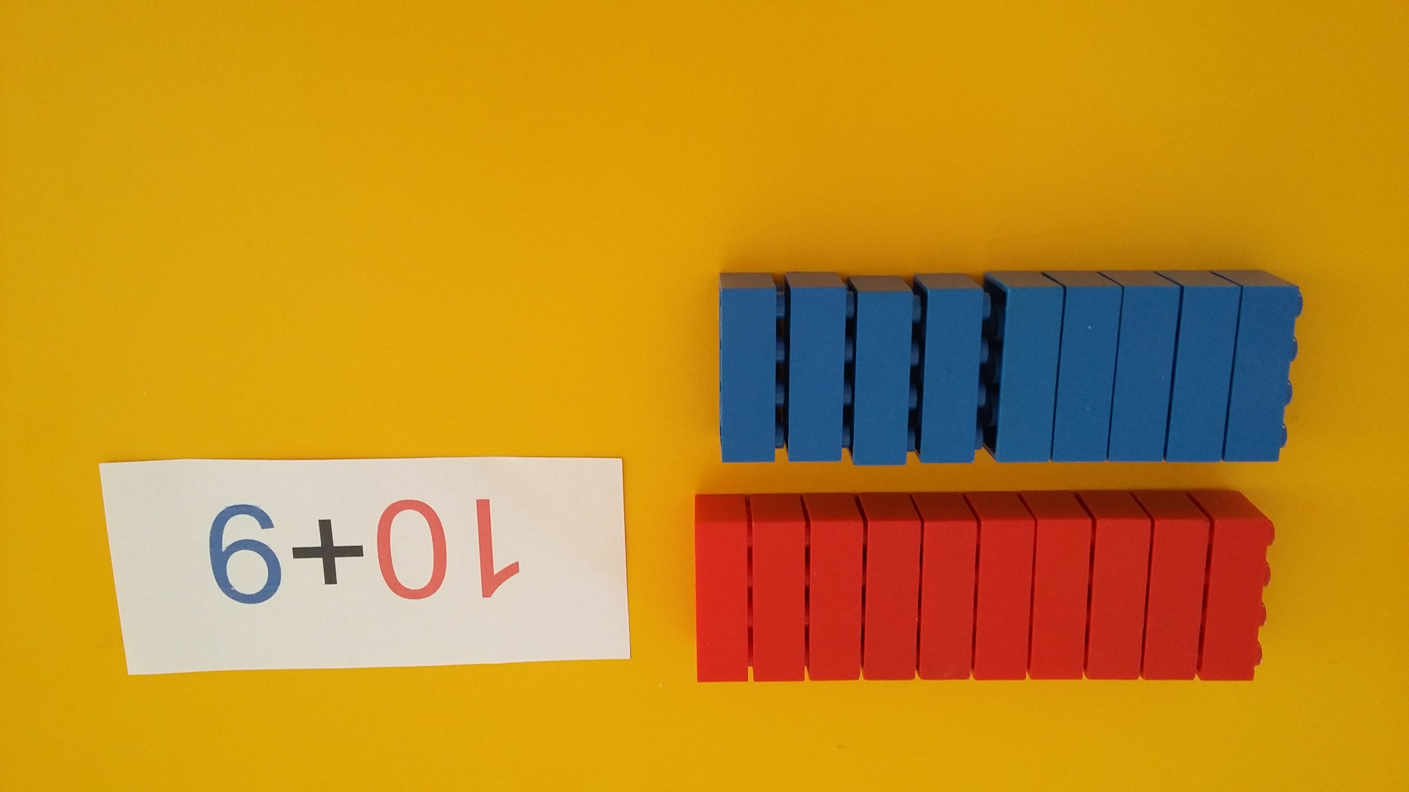
KOCKAM DODAMO ŠE ENO MODRO KOCKO.
RDEČIM KOCKAM (1 DESETICI) SMO DODALI
9 MODRIH KOCK.

Slide 12
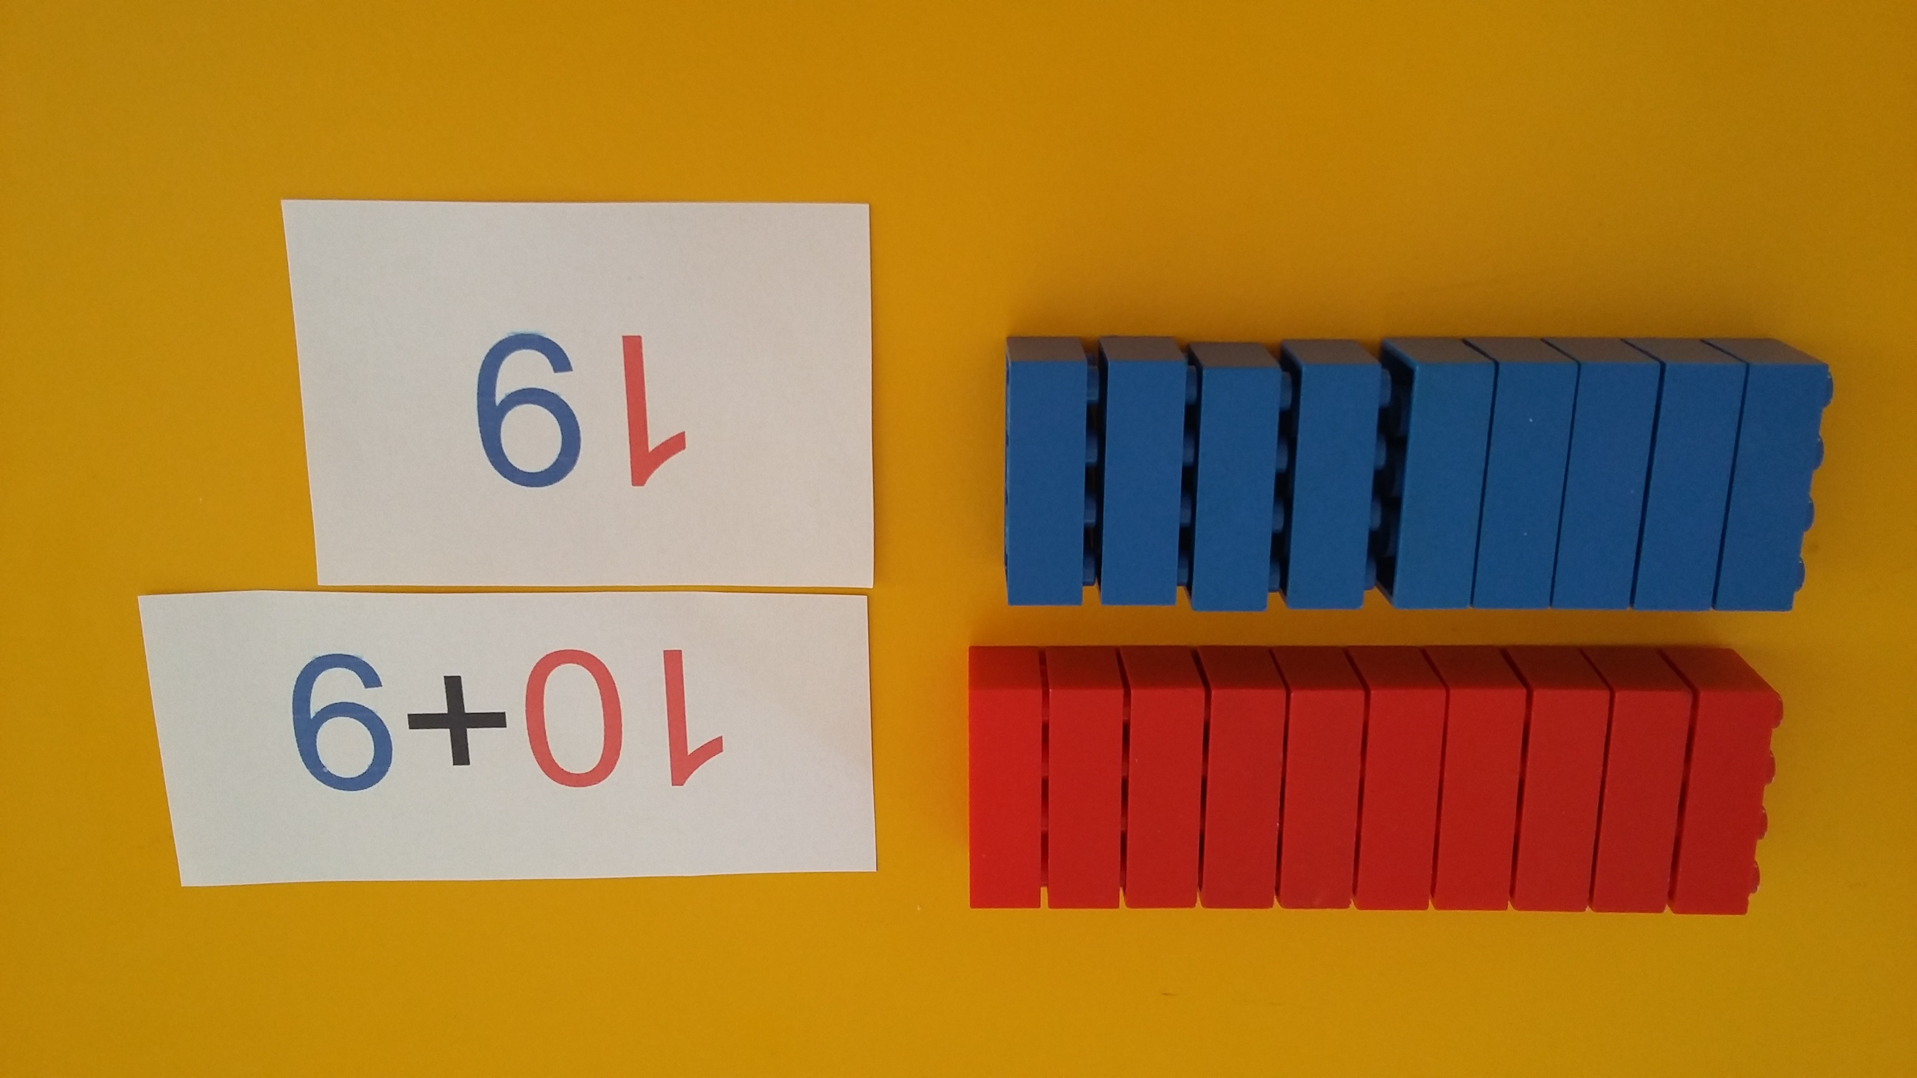
1O RDEČIM KOCKAM SMO DODALI 9 MODRIH
KOCK. SKUPAJ IMAMO DEVETNAJST (19) KOCK.

Slide 13
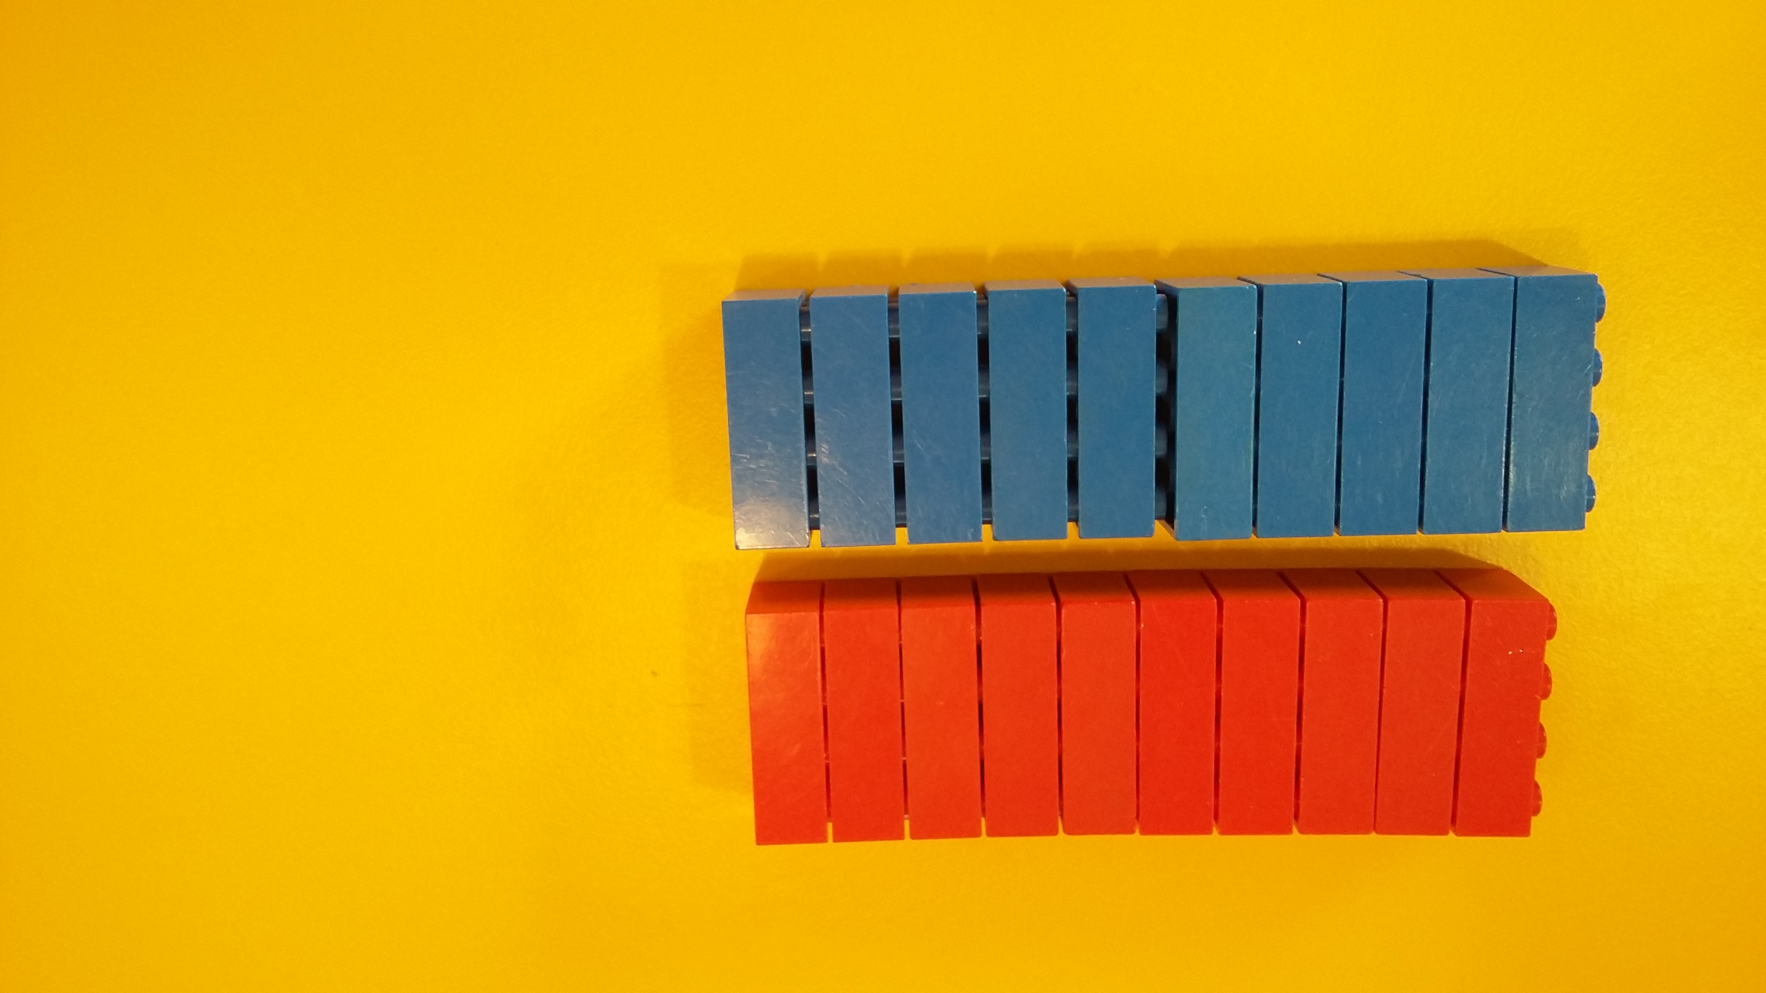
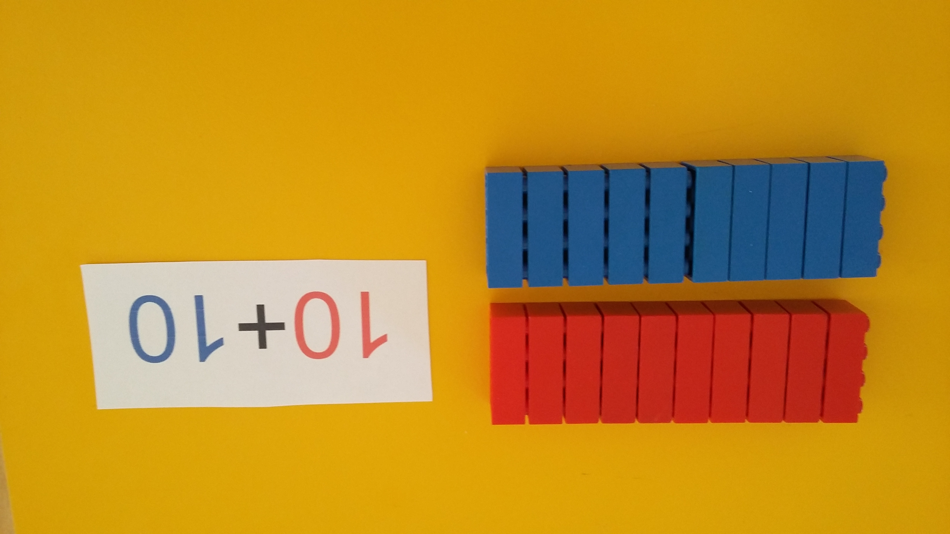
KOCKAM DODAMO ŠE ENO MODRO KOCKO.
RDEČIM KOCKAM (1 DESETICI) SMO DODALI
10 MODRIH KOCK.

Slide 14
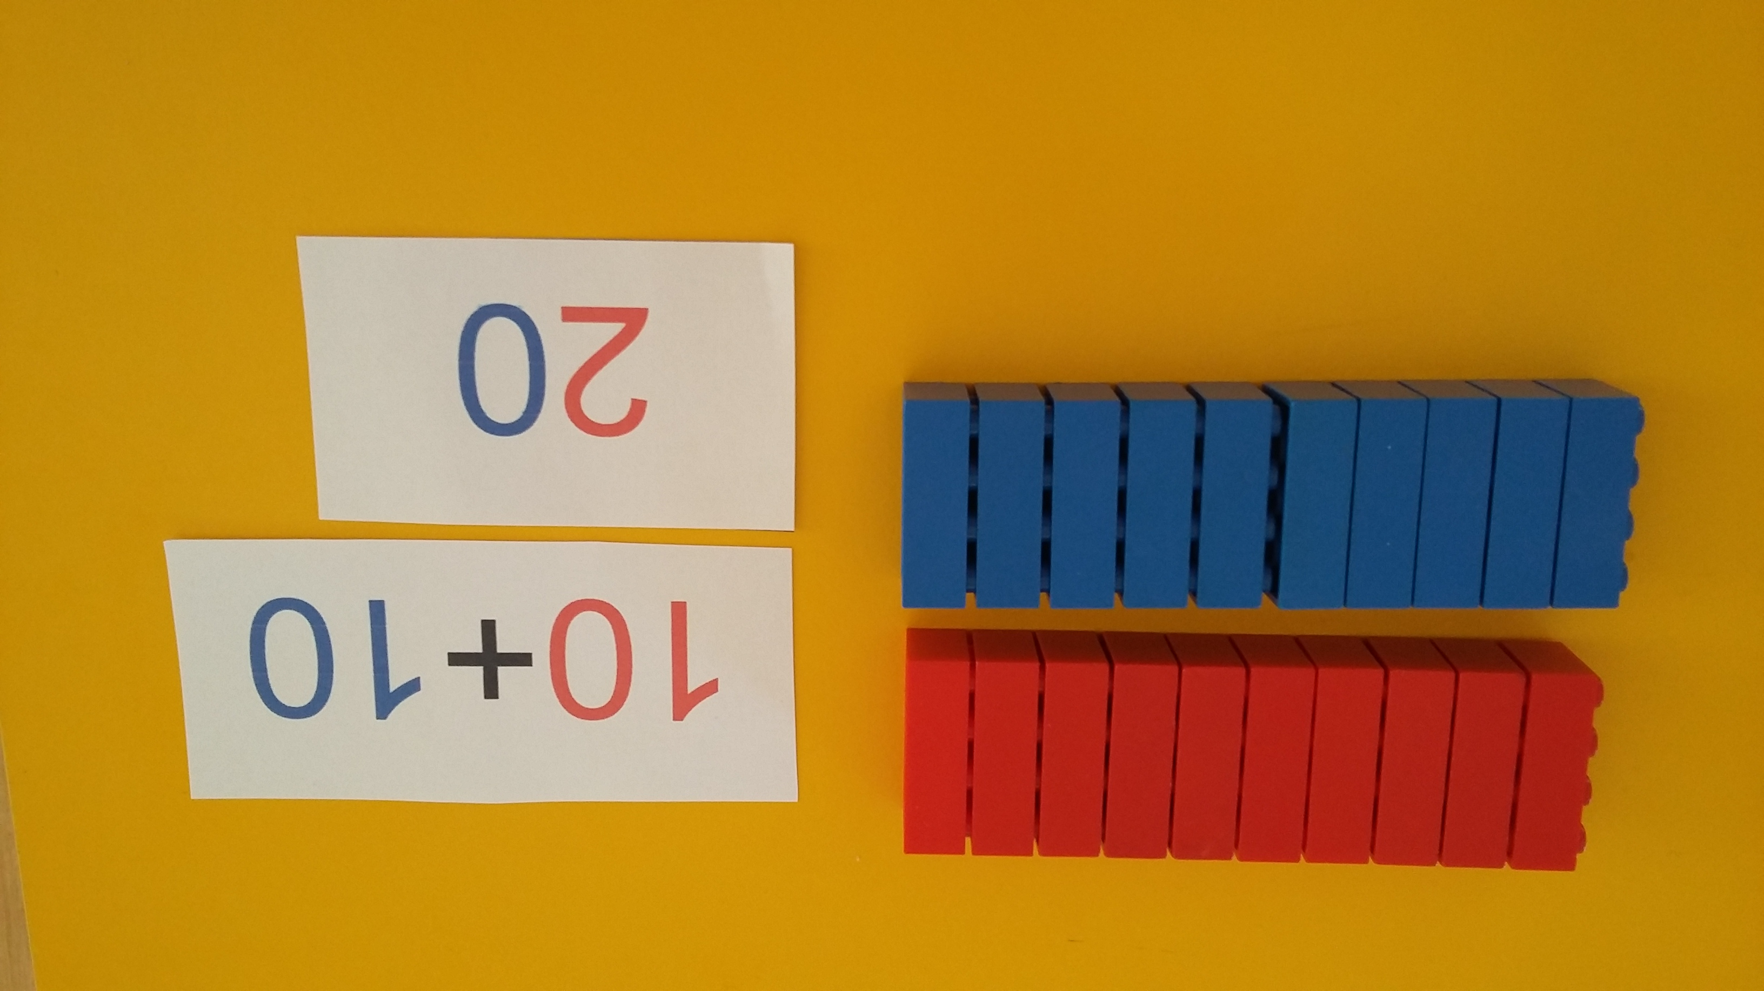
1O RDEČIM KOCKAM SMO DODALI 10 MODRIH
KOCK. SKUPAJ IMAMO DVAJSET (20) KOCK.

Slide 15
RDEČIM KOCKAM (1 DESETICI) SMO DODALI
10 MODRIH KOCK. 10 MODRIH KOCK = 1 DESETICA
IMAMO 2 DESETICI = 20 KOCK

